Slide 1
Προσαρμοσμένη Κινητική Δραστηριότητα
Ανοικτά Ακαδημαϊκά Μαθήματα στο ΤΕΙ Αθήνας
Ενότητα 1: Εισαγωγή στην Προσαρμοσμένη κινητική αγωγή
Ειρήνη Γραμματοπούλου Νικόλαος Χρυσάγης Αναπληρώτρια Καθηγήτρια Εργαστηριακός συνεργάτης
Τμήμα Φυσικοθεραπείας ΤΕΙ-Αθήνας
Το περιεχόμενο του μαθήματος διατίθεται με άδεια Creative Commons εκτός και αν αναφέρεται διαφορετικά | Το έργο υλοποιείται στο πλαίσιο του Επιχειρησιακού Προγράμματος «Εκπαίδευση και Δια Βίου Μάθηση» και συγχρηματοδοτείται από την Ευρωπαϊκή Ένωση (Ευρωπαϊκό Κοινωνικό Ταμείο) και από εθνικούς πόρους.

Slide 2
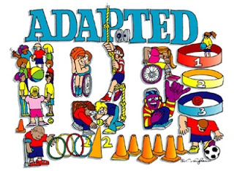
Εισαγωγή στην Προσαρμοσμένη κινητική δραστηριότητα
atclassroom.blogspot.gr
Λέξεις κλειδιά: προσαρμοσμένη κινητική δραστηριότητα

Slide 3
Περιεχόμενα
Τι είναι η Προσαρμοσμένη κινητική δραστηριότητα
Προσαρμοσμένη φυσική δραστηριότητα
Προσαρμοσμένη κινητική δραστηριότητα (ΠΚΔ) και αναπηρία
Ορισμός αναπηρίας
Αναπηρία και διεθνή στατιστικά
Προτεινόμενη ορολογία
Aθλητικά κινήματα για άτομα με αναπηρία
Προσαρμοσμένη κινητική αγωγή- Γνωστικά πεδία
Προσαρμογές στην ΠΚΔ

Slide 4
Περιεχόμενα
10. Σκοποί της προσαρμοσμένης κινητικής δραστηριότητας
11. Εξατομικευμένο εκπαιδευτικό πρόγραμμα
12. Υποστηρικτικές υπηρεσίες
13 . Εκπαιδευτικά πλαίσια
14. Ένταξη
15. Σύνδεσμοι
16. Προτεινόμενη βιβλιογραφία

Slide 5
1. Τι είναι η Προσαρμοσμένη κινητική δραστηριότητα; (1 από 2)
Η προσαρμοσμένη κινητική δραστηριότητα αποτελεί κλάδο της φυσικής αγωγής που χρησιμοποιεί προσαρμογές στους στόχους, στις δραστηριότητες και στην διδασκαλία έτσι ώστε να διασφαλίζεται η ασφαλής και επιτυχημένη συμμετοχή μαθητών με αναπηρία.
Περιλαμβάνει εξατομικευμένο πρόγραμμα κινητικών δραστηριοτήτων, θεμελιωδών κινητικών προτύπων, δεξιοτήτων στο υγρό στοιχείο, στο χορό, στα παιχνίδια και στα αθλήματα.
(Winnik, 2005)

Slide 6
1. Τι είναι η Προσαρμοσμένη κινητική δραστηριότητα; (2 από 2)
“Προσαρμοσμένη κινητική δραστηριότητα είναι η επιστήμη που σχεδιάζει, εφαρμόζει και παρακολουθεί εκπαιδευτικά προγράμματα φυσικής αγωγής για μαθητές με αναπηρία, τα οποία έχουν ως στόχο να εφοδιάσουν τους μαθητές με τις απαραίτητες δεξιότητες για μια δια βίου ενασχόληση με αθλητικές δραστηριότητες που προάγουν την σωματική υγεία και ευζωία “
(Auxter et al., 2010)

Slide 7
2. Προσαρμοσμένη φυσική δραστηριότητα
Προσαρμοσμένη Φυσική Δραστηριότητα (ΠΦΔ)
Ευρύτερη και σύνθετη έννοια που αναφέρεται στην ενσωμάτωση γνώσης από πολλούς τομείς (π.χ. κινησιολογία, αναψυχή, παιδαγωγική, προπονητική, ειδική αγωγή, ιατρική, φυσικοθεραπεία) για την εξέλιξη ή και τη δημιουργία ενός ξεχωριστού και μοναδικού τομέα γνώσης.
Μελετά διεπιστημονικά τις προγενέστερες καταστάσεις, τους μηχανισμούς και τα αποτελέσματα της κινητικής δραστηριότητας και προσαρμόζεται για να υπηρετήσει άτομα με αναπηρίες όλων των ηλικιών.
(Sherrill, 1993; Reid & Stanish, 2003; IFAPA, 2004; Hutzler & Sherrill, 2007)

Slide 8
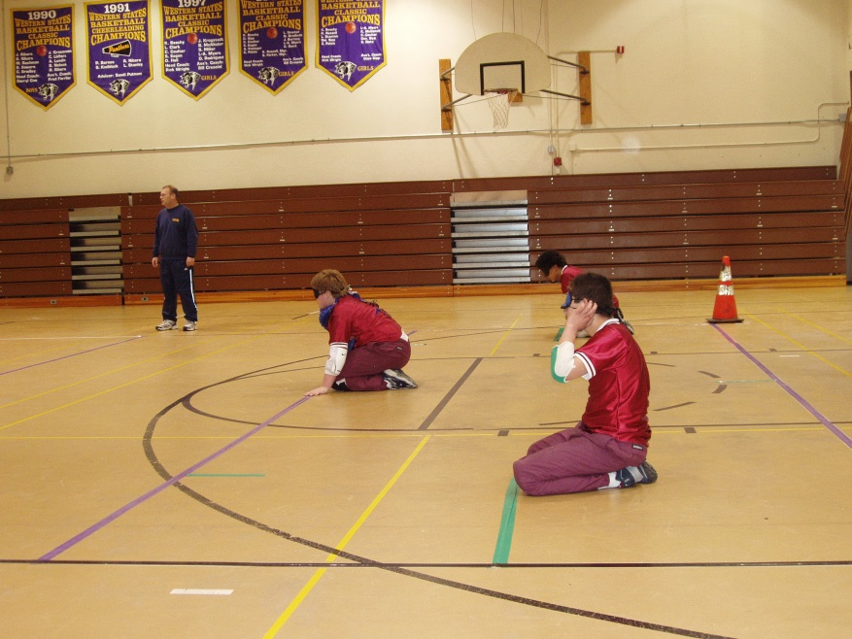
3. Προσαρμοσμένη κινητική δραστηριότητα (ΠΚΑ) και αναπηρία
Η προσαρμοσμένη κινητική δραστηριότητα αφορά μαθητές με:
Κινητικές αναπηρίες
Νοητικές αναπηρίες
Αισθητηριακές διαταραχές
Συναισθηματικές διαταραχές
Διαταραχές ομιλίας (αντίληψη λόγου)
Μαθησιακές διαταραχές
csb-cde.ca.gov
Sherrill, 2004

Slide 9
4. Ορισμός αναπηρίας (1 από 4)
Ιατρικό μοντέλο
Η ανεπάρκεια προκαλείται από ασθένεια, τραύμα η βλάβη
Κατηγοριοποίηση με βασικό άξονα τα συμπτώματα και χαρακτηριστικά
Η αναπηρία είναι προσωπικό πρόβλημα και η επίδραση του περιβάλλοντος παραβλέπεται
Το άτομο με την αναπηρία πρέπει να αλλάξει και όχι το περιβάλλον
Οι υπηρεσίες έχουν ως στόχο την διάγνωση και αποκατάσταση και όχι την τροποποίηση του περιβάλλοντος
(Altman, 2001)

Slide 10
4. Ορισμός αναπηρίας (2 από 4)
Μοντέλο κοινωνικής μειονότητας
Εστίαση στις κοινωνικές συνέπειες της αναπηρίας
Εμπόδια δημιουργούνται από την υιοθέτηση αρνητικών στάσεων
Χρησιμοποιείται ο όρος διαφορετικότητα
(Altman, 2001)

Slide 11
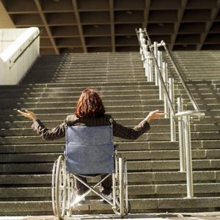
4. Ορισμός αναπηρίας (3 από 4)
Μοντέλο κοινωνικής κατασκευής της αναπηρίας
Η κοινωνία μέσω των αλληλεπιδράσεων και καθημερινών πρακτικών δημιουργεί και ενισχύει τις διαφορές μεταξύ ικανών και μη ικανών ατόμων
Η κοινωνία δημιουργεί ένα «στενό» κοινωνικό περιβάλλον αγνοώντας την διαφορετικότητα των ατόμων
Παράδειγμα αποτελεί η κατασκευή σκάλας και όχι ράμπας
(Oliver,1996)
pva.org

Slide 12
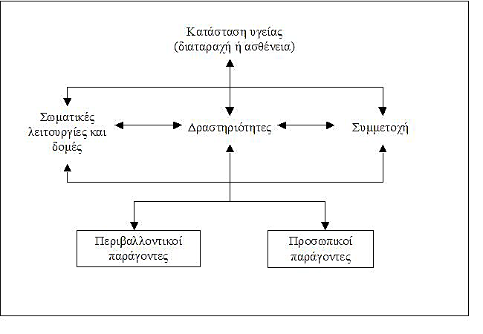
4. Ορισμός αναπηρίας (4 από 4)
Διεθνές Μοντέλο ταξινόμησης της Λειτουργικότητας, Αναπηρίας Υγείας (ICF)
Η λειτουργικότητα ενός ατόμου είναι αποτέλεσμα της αλληλεπίδρασης μεταξύ της κατάστασης της υγείας και των περιβαλλοντικών και προσωπικών παραγόντων.
(International Classification of Functioning, Disability and Health (ICF), WHO, 2001)
How to use the ICF, A Practical Manual for using the International Classification of Functioning, Disability and Health, WHO, October 2013

Slide 13
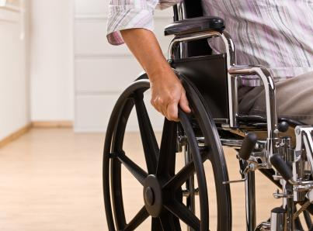
5. Αναπηρία & διεθνή στατιστικά (1 από 3)
Άτομα με αναπηρία: 11% του παγκόσμιου πληθυσμού
Το 2030 θα αυξηθεί σε 17%
Το 80% αυτών εντοπίζεται στις αναπτυσσόμενες χώρες
“Disability – wheelchair” από Council of Australian Governments διαθέσιμο με άδεια CC BY 3.0 AU
(WHO, 2001)

Slide 14
5. Αναπηρία & διεθνή στατιστικά (2 από 3)
ΗΠΑ
45 εκατ. του πληθυσμού (πάνω από 16%)
10% παιδιά και έφηβοι
30% νέοι και ενήλικες μέσης ηλικίας
50% άτομα ηλικίας άνω των 65 ετών
10-12% των ατόμων, από την γέννηση  22 ετών
(Sherrill, 2004)

Slide 15
5. Αναπηρία & διεθνή στατιστικά (3 από 3)
ΕΛΛΑΔΑ:
Το 18.2% του πληθυσμού αντιμετωπίζει κάποιο
πρόβληµα υγείας ή κάποια αναπηρία
Πάνω από το 50% του πληθυσμού που αντιμετωπίζει προβλήματα υγείας ή αναπηρία είναι ηλικίας ≥ 65ετών
Κινητικά προβλήματα (10%)
Οπτικά ελλείμματα (5.2%)
Ψυχικά νοσήματα (4.9%)
Νοητική καθυστέρηση (4.7%)
Ακουστικά ελλείμματα (4.2%)
(Εθνική Στατιστική Υπηρεσία Ελλάδος, 2002)

Slide 16
6. Προτεινόμενη ορολογία
Θύμα αναπηρίας Άτομο με ….
Σακάτης, ανάπηρος Άτομο με ….
Καθηλωμένος σε αμαξίδιο Άτομο με .. χρησιμοποιεί ..
Καθυστερημένος, Μογγολάκι Άτομο με Down
Πνευματικά ανάπηρος Άτομο με….
Τυφλός Άτομο με προβλήματα όρασης
(Sherrill, 2004)

Slide 17
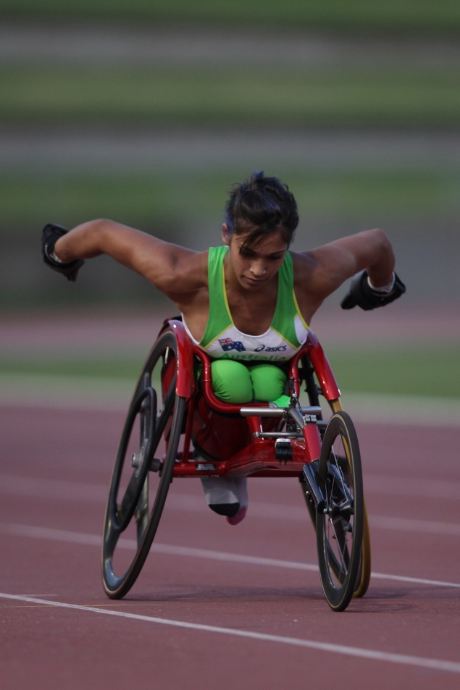
7. Aθλητικά κινήματα για άτομα με αναπηρία
Deaf sport (αθλητές με προβλήματα ακοής)
Special Olympics ( Αθλητές με νοητική καθυστέρηση)
Paralympics (υψηλού επιπέδου αθλητές με αναπηρία από όλους τους οργανισμούς εκτός από την Deaf Sport
“Madison de Rozario T53 (3) Jan 2011 Updated” από Australian Paralympic Committee διαθέσιμο με άδεια CC BY-SA 3.0
(Sherrill, 2004)

Slide 18
8. Προσαρμοσμένη κινητική δραστηριότητα: Γνωστικά πεδία
Κινητική ανάπτυξη
Κινητική συμπεριφορά
Άσκηση και υγεία
Μέτρηση και αξιολόγηση
Ιστορία και φιλοσοφία γενικής- ειδικής αγωγής
Ειδικά χαρακτηριστικά ατόμων με αναπηρίες
Θεωρία προγραμμάτων σπουδών
Εκπαιδευτικός σχεδιασμός- διδασκαλία
Αξιολόγηση προγραμμάτων
Συμβουλευτική, συνεργασία, ηθική
Εκπαιδευτικές προσαρμογές και ασφάλεια
(NASPE, 2004; Kelly, 2006)

Slide 19
9. Προσαρμογές στην ΠΚΑ (1 από 2)
Μείωση ύψους στόχου (καλάθι)
Αύξηση μεγέθους στόχου
Μείωση αποστάσεων (γήπεδο)
Μείωση χρόνου δραστηριότητας
Διαφοροποίηση θέσης ( πρηνής , χαμηλό κέντρο βάρους)
Αγγελοπούλου- Σακαντάμη-2004; Sherrill, 2004

Slide 20
9. Προσαρμογές στην ΠΚΑ (2 από 2)
Ασκήσεις σε επιφάνειες με τριβή (μοκέτα)
Αύξηση πλάτους γραμμών
Μείωση απόστασης ρίψης- υποδοχής
Ελαφρύτερες μπάλες, μεγαλύτερες- μικρότερες
Μείωση ταχύτητας κίνησης (περπάτημα vs τρέξιμο)
(Αγγελοπούλου- Σακαντάμη-2004; Sherrill, 2004)

Slide 21
10. Σκοποί της προσαρμοσμένης κινητικής δραστηριότητας
Η ανάπτυξη κινητικών δεξιοτήτων
Η ανάπτυξη φυσικών δεξιοτήτων
Η διατήρηση & ανάπτυξη της φυσικής & πνευματικής υγείας
Η ψυχαγωγία
Η αξιοποίηση του ελεύθερου χρόνου
Η ένταξη- συμπερίληψη του ατόμου με αναπηρία
Η κοινωνικοποίηση του ατόμου με αναπηρία
(Κουτσούκη, 1997)

Slide 22
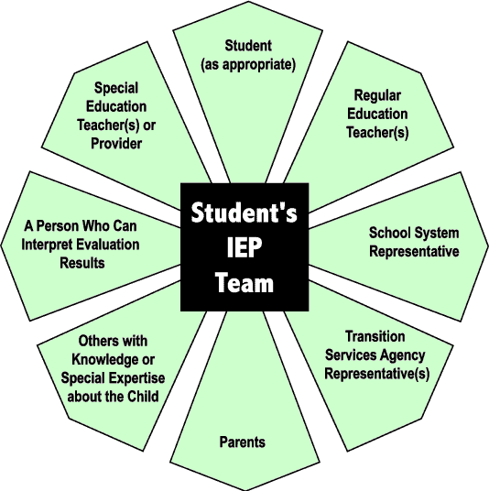
11. Εξατομικευμένο εκπαιδευτικό πρόγραμμα
Έκθεση που αφορά μαθητές με αναπηρία 3-21 ετών
Αξιολόγηση από ομάδα ειδικών (πολυεπιστημονική)
Καθορισμός των εκπαιδευτικών και υποστηρικτικών υπηρεσιών που απαιτούνται
(Sherrill, 2004)
A Guide to the Individualized Education Program, U.S. Department of Education

Slide 23
12. Υποστηρικτικές υπηρεσίες
Λογοθεραπεία
Ψυχολογική υποστήριξη
Φυσικοθεραπεία
Εργοθεραπεία
Ο φυσικοθεραπευτής αξιολογεί την αισθητικοκινητική λειτουργία
του μαθητή με αναπηρία. Η παρέμβαση του εστιάζεται στην
ικανότητα του μαθητή να:
διατηρεί και να αλλάζει θέση κατά την διάρκεια του μαθήματος
μετακινείται στο σχολικό περιβάλλον
συμμετέχει στις σχολικές δραστηριότητες
(Birmingham, et al. 2006; Spencer, 2006)

Slide 24
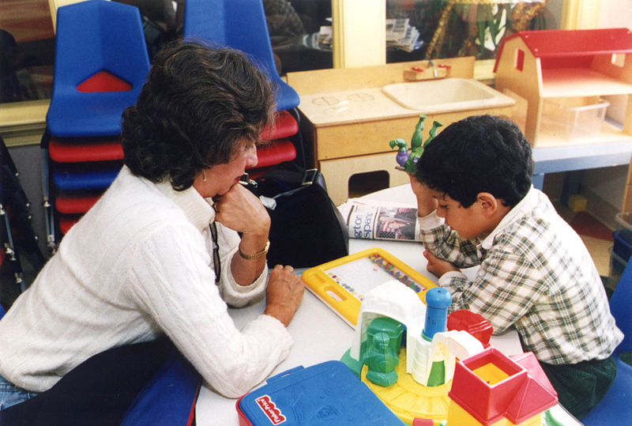
13. Εκπαιδευτικά πλαίσια (1 από 3)
Η ΠΚΔ μπορεί να παρέχεται σε διαφορετικά εκπαιδευτικά
πλαίσια
Γενική αγωγή
Ειδική αγωγή
Σε συνδυασμό
(Sherrill, 2004)
“Special ed teacher” από Dscot018 διαθέσιμο με άδεια CC BY-SA 2.5

Slide 25
13. Εκπαιδευτικά πλαίσια (2 από 3)
Ελλάδα- Ειδικά σχολεία- ιστορική αναδρομή
1^{Ο} Ειδικό σχολείο στην Ελλάδα:
Οίκος Τυφλών (1906)
1^{Ο} Δημόσιο Ειδικό σχολείο στην Καισαριανή (1935)
για ΄μη φυσιολογικά παιδιά’
Το 1970 ιδρύθηκαν στην Ελλάδα 23 ειδικά σχολεία
(Κουτσούκη, 1997)

Slide 26
13. Εκπαιδευτικά πλαίσια (3 από 3)
Ειδικά σχολεία νομού αττικής
Ειδικό Γυμνάσιο Ηλιούπολης (Κινητικές αναπηρίες)
Ειδικό Γυμνάσιο-Λύκειο ΕΙΑΑ (Κινητικές αναπηρίες)
Ειδικό δημοτικό ΕΛΕΠΑΑΠ (Κινητικές αναπηρίες)
Ειδικό δημοτικό Καισαριανής (Πνευματική αναπηρία-ΠΑ)
Ειδικό δημοτικό Αμαρουσίου (Σικιαρίδειο) (ΠΑ-ΑΥΤΙΣΜΟΣ)
ΚΕΑΤ (Τύφλωση)
goneisamea.gr

Slide 27
14. Ένταξη (1 από 5)
Βασικές αρχές
Όλα τα παιδιά έχουν δικαίωμα στην εκπαίδευση
Δεν υπάρχουν νόμιμοι λόγοι για των διαχωρισμό των παιδιών στην εκπαίδευση
Τα παιδιά δεν πρέπει να κατηγοριοποιούνται ή να διαχωρίζονται στις εκπαιδευτικές διαδικασίες λόγω κάποιας αναπηρίας
Έρευνες έχουν δείξει ότι όλα τα παιδιά λειτουργούν καλύτερα, ακαδημαϊκά και κοινωνικά, σε χώρους ένταξης
(CSIE, 1999)
Λογότυπο βάσης πληροφοριών ειδικής φυσικής αγωγής

Slide 28
14. Ένταξη (2 από 5)
Βασικές αρχές
Δεν υπάρχει κάποια ιδιαίτερη διδασκαλία σε ένα ειδικό
σχολείο, που να μην μπορεί να γίνει σε ένα γενικό σχολείο
Ο διαχωρισμός κάνει τα παιδιά επιφυλακτικά, αδαή και καλλιεργεί τις προκαταλήψεις
Όλα τα παιδιά χρειάζονται ένα είδος εκπαίδευσης, που θα τα βοηθήσει να αναπτύξουν σχέσεις με τους συνανθρώπους τους και θα προετοιμάσει την κοινωνική τους ένταξη
Τέλος, μόνο η εκπαιδευτική ένταξη προσφέρει την προοπτική της μείωσης του φόβου και της άγνοιας προς την αναπηρία και της ανάπτυξης της φιλίας, του σεβασμού και της κατανόησης προς τα άτομα με αναπηρία
(CSIE, 1999)

Slide 29
14. Ένταξη (3 από 5)
Ένταξη
Αναφέρεται στην εγγραφή και κανονική φοίτηση των παιδιών με
αναπηρίες, μέσα στις κανονικές τάξεις του γενικού σχολείου
Τα παιδιά αυτά συμμετέχουν στην εργασία που γίνεται στην
Τάξη στο βαθμό που μπορούν και υποστηρίζονται με
εξατομικευμένη εργασία από το δάσκαλο της ειδικής αγωγής
(Κόμπος,1992)

Slide 30
14. Ένταξη (4 από 5)
Ενσωμάτωση
Είναι η πλήρης εκπαιδευτική και κοινωνική ένταξη των παιδιών με αναπηρίες μέσα σε μια κανονική τάξη συνομηλίκων
Τα παιδιά αυτά συμμετέχουν σε όλες τις δραστηριότητες μέσα στην τάξη, ανάλογα με τις δυνατότητές τους, χωρίς καμιά ξεχωριστή βοήθεια από άλλο δάσκαλο εκτός από αυτόν της τάξης τους
(Κόμπος,1992)

Slide 31
14. Ένταξη (5 από 5)
Συμπεριληπτική εκπαίδευση
Αντικατέστησε τους όρους ένταξη και ενσωμάτωση
Αναφέρεται σ’ ένα συνεχή αγώνα για τη δημιουργία ενός σχολείου που θα βασίζεται στην αρχή της ισοτιμίας, με σκοπό να ανταποκριθεί αποτελεσματικά στα δικαιώματα και στις ανάγκες όλων των παιδιών, ανεξαρτήτου φύλου, νοητικής ή σωματικής ικανότητας, εθνικότητας, κοινωνικο-οικονομικού επιπέδου ή χρώματος δέρματος
(Unesco,1994)

Slide 32
15. Σύνδεσμοι
Disabled Sports USA
Inclusive Fitness Coalition
United Cerebral Palsy
Understood for learning and attention issues
Epilepsy foundation
MDA Fighting Disease
CRISRA
WSW
Special Olympics
School Based Physical Therapy
Centre for Studies on Inclusive Education
UNESCO Education

Slide 33
16. Προτεινόμενη βιβλιογραφία (1 από 3)
Altman B. Disability Definitions, Models, Classification
Schemes, and Applications. In G. AK. Seelman, M.
Bury (Eds.), Handbook of Disability Studies . New York: Sage Publications, 2001.
Auxter D, Pyfer J, Zittel L, Roth K. (Ed.). Principles and Methods of Adapted Physical Education and Recreation. New York, NY: McGraw-Hill, 2010.
Birmingham G, et al. Pennsylvania Physical Therapy Association Guidelines for the Practice of Physical Therapy in Educational Settings. Pennsylvania Physical Therapy Association Pediatric Special Interest Group, 2006.

Slide 34
16. Προτεινόμενη βιβλιογραφία (2 από 3)
Kelly L. (2006). Adapted physical education national standards (2nd ed.). Champaign, IL: Human Kinetics.
National Association for Sport and Physical Education (NASPE). Moving into the future: National standards for physical education (2nd ed.). Reston, VA: NASPE, 2004.
Oliver M. Understanding Disability from Theory to Practice. London: MacMillan Press, 1996.
Sherrill C. Adapted physical activity recreation and sport. Cross disciplinary and lifespan. 6th ed. New York,USA. McGraw-Hill, 2004.

Slide 35
16. Προτεινόμενη βιβλιογραφία (3 από 3)
Spencer K. “Related Services and Transition.” Presented at the Statewide School Therapy Conference, Wisconsin Dells, WI, October 27, 2006.
Winnick JP. (Ed.). Adapted Physical Education and Sport.Champaign, IL: Human Kinetics, 2000.
Αγγελοπούλου- Σακαντάμη. Ειδική Αγωγή, αναπτυξιακές και χρόνιες μειονεξίες. Εκδόσεις Πανεπιστημίου Μακεδονίας, Θεσσαλονίκη, 2004.
Κουτσούκη Δ. Ειδική Φυσική Αγωγή, Θεωρία και Πρακτική. Εκδόσεις Συμμετρία, Αθήνα, 1997.

Slide 36
Τέλος Ενότητας

Slide 37
Σημειώματα

Slide 38
Σημείωμα Αναφοράς
Copyright Τεχνολογικό Εκπαιδευτικό Ίδρυμα Αθήνας, Ειρήνη Γραμματοπούλου, Νικόλαος Χρυσάγης 2014. Ειρήνη Γραμματοπούλου, Νικόλαος Χρυσάγης. «Προσαρμοσμένη Κινητική Δραστηριότητα. Ενότητα 1: Εισαγωγή στην Προσαρμοσμένη κινητική αγωγή». Έκδοση: 1.0. Αθήνα 2014. Διαθέσιμο από τη δικτυακή διεύθυνση: ocp.teiath.gr.

Slide 39
Σημείωμα Αδειοδότησης
Το παρόν υλικό διατίθεται με τους όρους της άδειας χρήσης Creative Commons Αναφορά, Μη Εμπορική Χρήση Παρόμοια Διανομή 4.0 [1] ή μεταγενέστερη, Διεθνής Έκδοση. Εξαιρούνται τα αυτοτελή έργα τρίτων π.χ. φωτογραφίες, διαγράμματα κ.λ.π., τα οποία εμπεριέχονται σε αυτό και τα οποία αναφέρονται μαζί με τους όρους χρήσης τους στο «Σημείωμα Χρήσης Έργων Τρίτων».
[1] http://creativecommons.org/licenses/by-nc-sa/4.0/
Ως Μη Εμπορική ορίζεται η χρήση:
που δεν περιλαμβάνει άμεσο ή έμμεσο οικονομικό όφελος από την χρήση του έργου, για το διανομέα του έργου και αδειοδόχο
που δεν περιλαμβάνει οικονομική συναλλαγή ως προϋπόθεση για τη χρήση ή πρόσβαση στο έργο
που δεν προσπορίζει στο διανομέα του έργου και αδειοδόχο έμμεσο οικονομικό όφελος (π.χ. διαφημίσεις) από την προβολή του έργου σε διαδικτυακό τόπο
Ο δικαιούχος μπορεί να παρέχει στον αδειοδόχο ξεχωριστή άδεια να χρησιμοποιεί το έργο για εμπορική χρήση, εφόσον αυτό του ζητηθεί.

Slide 40
Διατήρηση Σημειωμάτων
Οποιαδήποτε αναπαραγωγή ή διασκευή του υλικού θα πρέπει να συμπεριλαμβάνει:
το Σημείωμα Αναφοράς
το Σημείωμα Αδειοδότησης
τη δήλωση Διατήρησης Σημειωμάτων
το Σημείωμα Χρήσης Έργων Τρίτων (εφόσον υπάρχει)
μαζί με τους συνοδευόμενους υπερσυνδέσμους.

Slide 41
Χρηματοδότηση
Το παρόν εκπαιδευτικό υλικό έχει αναπτυχθεί στo πλαίσιo του εκπαιδευτικού έργου του διδάσκοντα.
Το έργο «Ανοικτά Ακαδημαϊκά Μαθήματα στο ΤΕΙ Αθήνας» έχει χρηματοδοτήσει μόνο την αναδιαμόρφωση του εκπαιδευτικού υλικού.
Το έργο υλοποιείται στο πλαίσιο του Επιχειρησιακού Προγράμματος «Εκπαίδευση και Δια Βίου Μάθηση» και συγχρηματοδοτείται από την Ευρωπαϊκή Ένωση (Ευρωπαϊκό Κοινωνικό Ταμείο) και από εθνικούς πόρους.

